Slide 1

Муниципальное бюджетное дошкольное образовательное учреждение
«Городищенский детский сад «Сказка»
Социально-коммуникативная игра
«Разноцветный букет»
Номинация:
«Авторская дидактическая игра,
направленная на социализацию, развитие общения,
нравственное воспитание детей дошкольного возраста»
Выполнила: воспитатель
Поддубнова Ольга Сергеевна

Slide 2

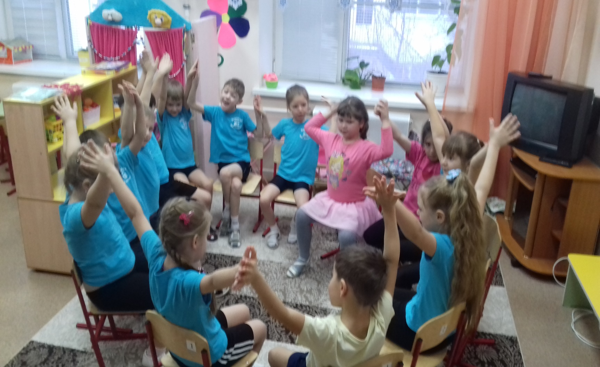

Slide 3
Название «Разноцветный букет»
Задачи:
- уточнить представление детей о растениях – цветах, их разнообразии;
- направлять мышление детей на внимательность к окружающему миру, сверстникам;
- развивать умение высказывать суждения, коммуникативные навыки, умение выражать в речи свои чувства;
- стимулировать развитие дружеских отношений;
- формировать позитивное отношение друг к другу, повышать самооценку детей;
- воспитывать чувства эмпатии, толерантности.
Возрастные особенности: старший дошкольный возраст.

Slide 4
Игровые действия и правила:
1 этап. Детям предлагается представить себя маленькими ростками цветов. Они выбирают, кто каким цветком будут: садовым, комнатным, полевым, и его название.
2 этап. Далее дошкольники показывают, как цветок распускается.
3 этап. Затем каждый ребёнок должен рассказать о себе: какой он цветок, где растёт, что находится рядом с ним, как он себя чувствует, о чём мечтает, что вспоминает.
4 этап. Позже, когда каждый цветок «распустился» и «представился», он находит себе другой цветок для букета, при этом поясняя свой выбор.
5 этап. Затем букеты объединяются в один большой букет и устраивают хоровод цветов.

Slide 5
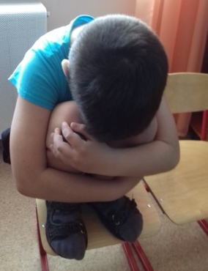
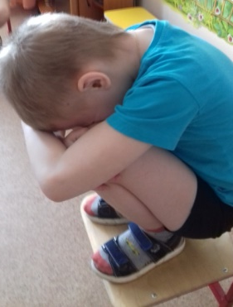
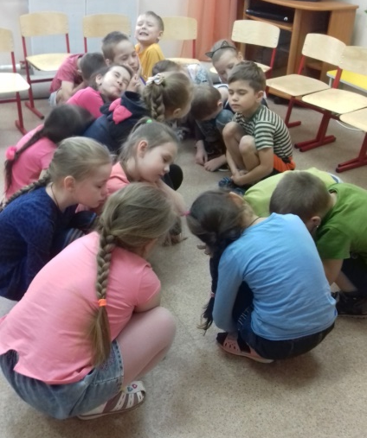
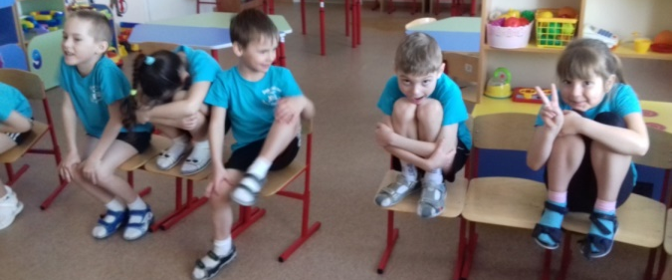
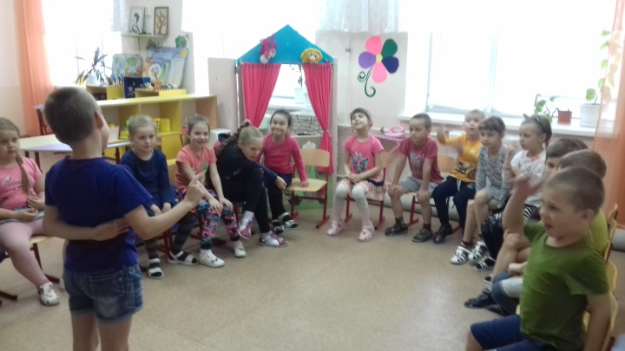
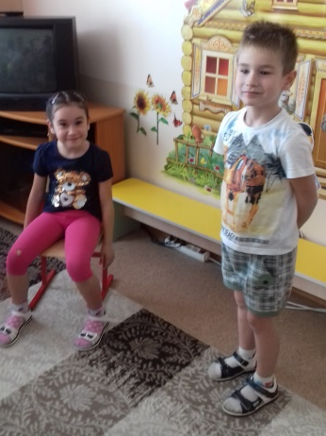
1 этап.
2 этап.
3 этап.

Slide 6
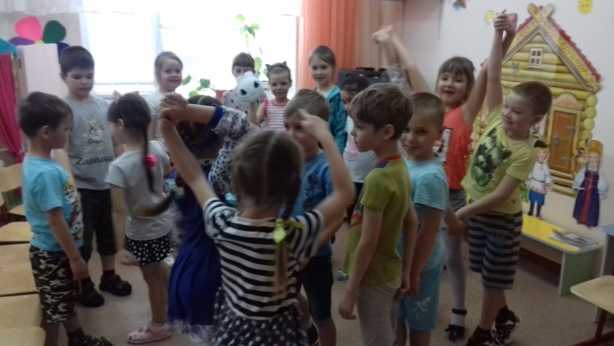
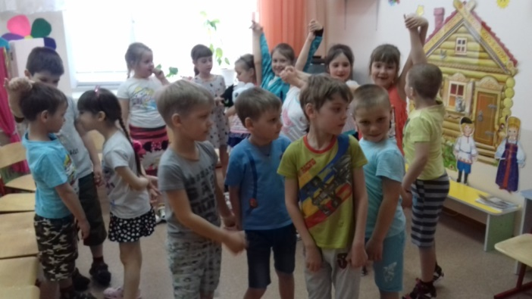
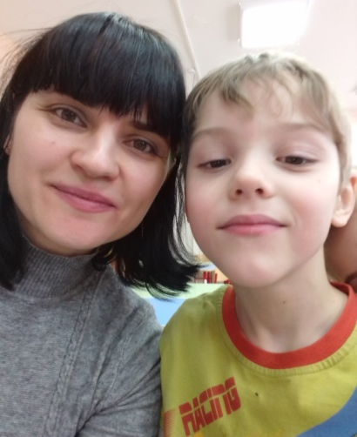
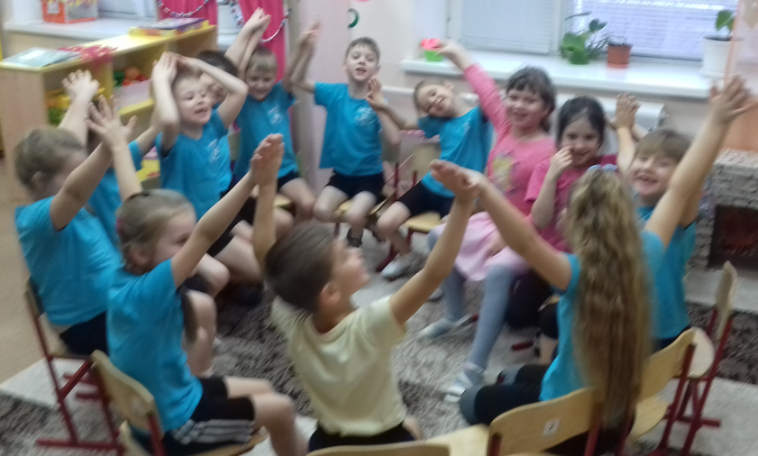
4 этап.
5 этап.

